Slide 1
ФГБОУ ВО СамГМУ Клиники СамГМУ Минздрава России

Slide 2
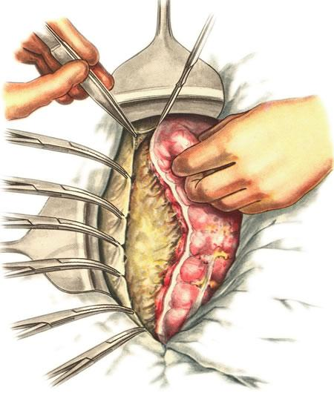
Ошибки в работе операционной медсестры. Причины. Способы предотвращения.
ФГБОУ ВО СамГМУ Клиники СамГМУ Минздрава России
Операционная сестра операционного отделения № 1
Егорова Ксения Владимировна.

Slide 3
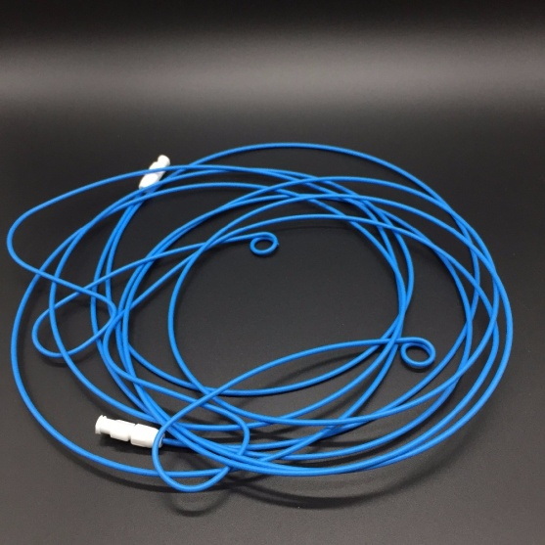
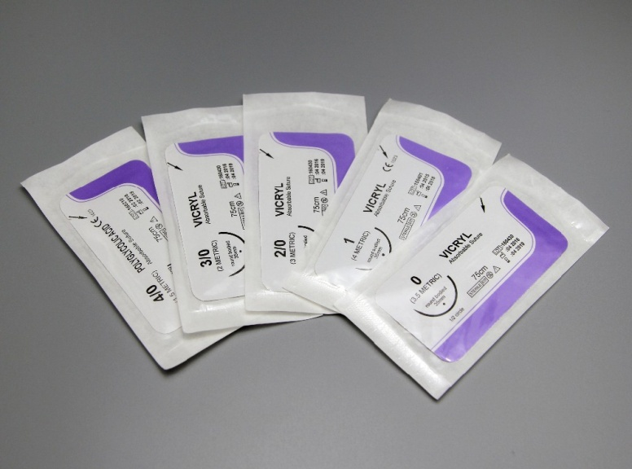
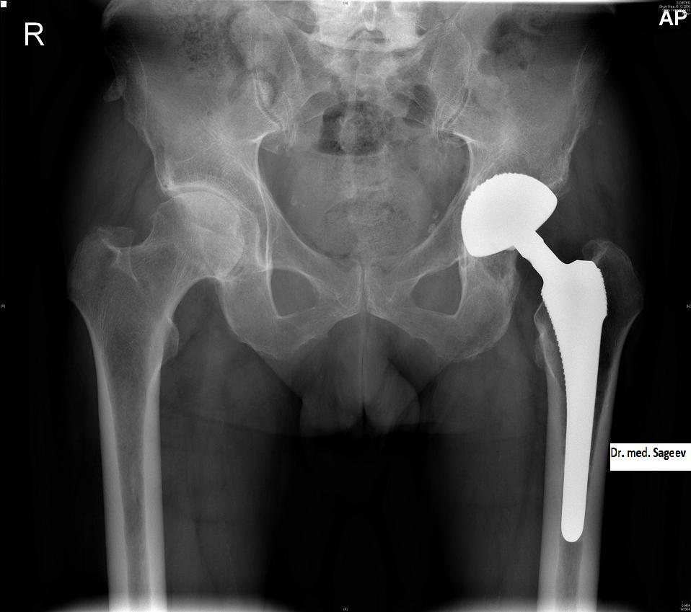
рассасывающиеся и нерассасывающиеся инородные тела

Slide 4
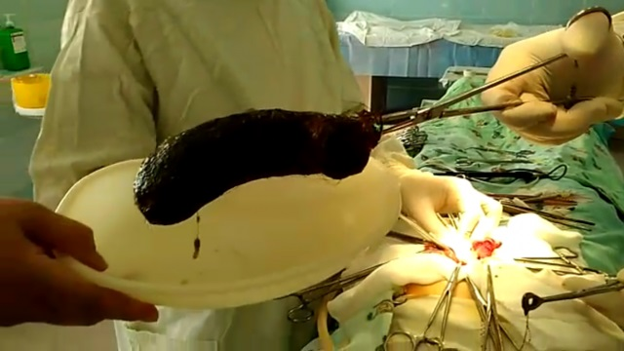
Практически все предметы, имеющие непосредственное отношение к выполнению операции, может постичь печальная судьба «забытого инородного тела».

Slide 5
«забытые инородные тела»

Slide 6
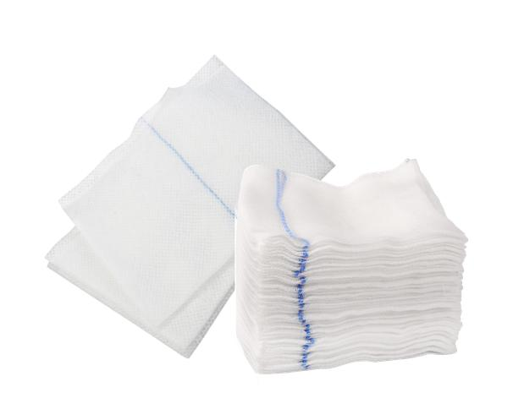
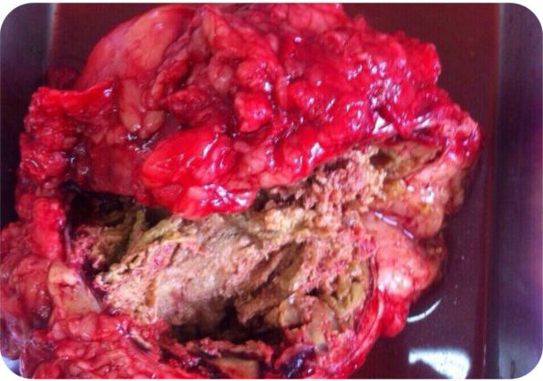
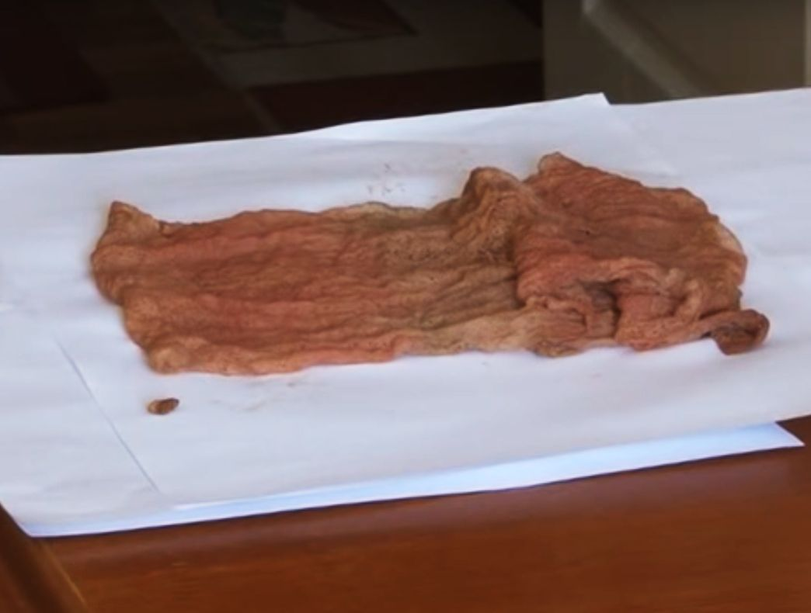
Особую категорию инородных тел составляют предметы из марли .

Slide 7
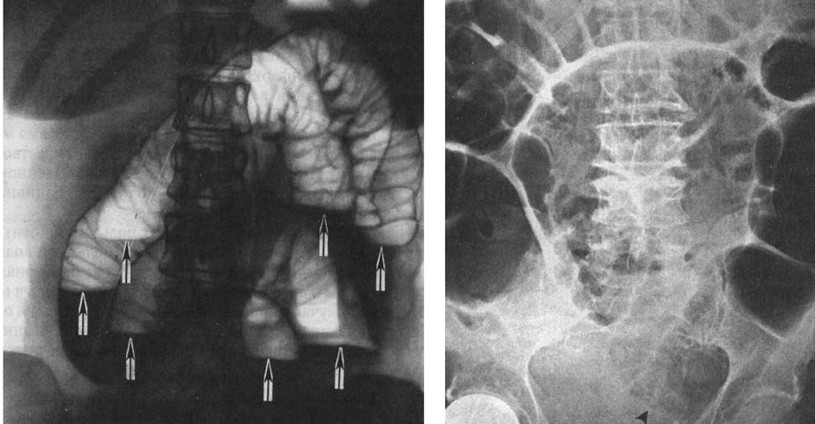
Последствия оставления инородных тел

Slide 8
Общие причины оставления инородных тел
невнимательность и рассеянность членов хирургической бригады
дефекты организационного обеспечения операции и работы операционного отделения
спешка и суета при выполнении операции
нервозная психологическая обстановка
критические ситуации, вызывающие растерянность, панику.

Slide 9
профилактика оставления инородных тел
перед операцией вслух считается количество инструментов и салфеток;
в ходе операции операционная сестра подает инструменты, перевязочный и другие расходные материалы необходимые хирургу;
до окончания операции, хирург месте с операционной сестрой вместе считают салфетки и инструменты вслух;
- инструменты и перевязочный материал выносятся из операционной только после окончания операции, когда подведен их подсчет.

Slide 10
Меры профилактики оставления инородных тел хирургического происхождения запрещено:
1. Раскладывать марлевые «шарики», «салфетки» и инструменты на простыне вокруг операционной раны.
2. Не следует на операционном столе прятать зажимы под простынь - все инструменты должны быть на виду
3. Не следует прикреплять зажим к коже больного - это травма для пациента.
4. При работе в полостях запрещается использование «шариков» и «салфеток» не зажатых в инструменте.

Slide 11
Меры профилактики оставления инородных тел хирургического происхождения запрещено:
5. Вводить инструменты и салфетки должен только оперирующий хирург (ассистент - с согласия хирурга)
6. Запрещено использование «средних» салфеток и «шариков» вовремя манипуляций в полостях, салфетки должны быть достаточного размера и соответствовать принятым стандартам.
7. Не следует класть одну салфетку поверх другой.
8. Оставлять в брюшной полости зажим с тупфером - замок на зажиме может расстегнуться и салфетка останется в брюшной полости.

Slide 12
Исключительно важным этапом любой операции должна быть тщательная ревизия операционного поля и счет перевязочного материала и инструментов до операции, перед зашиванием раны и после зашивания всех слоев раны. Результаты такой проверки необходимо обязательно отмечать в протоколе операции.

Slide 13
одной из важнейших задач всей хирургической бригады, включая операционную сестру, является обеспечение таких условий, которые исключали бы непреднамеренное оставление любого инородного тела, независимо от возможных последствий

Slide 14
Спасибо за внимание!

